Slide 1
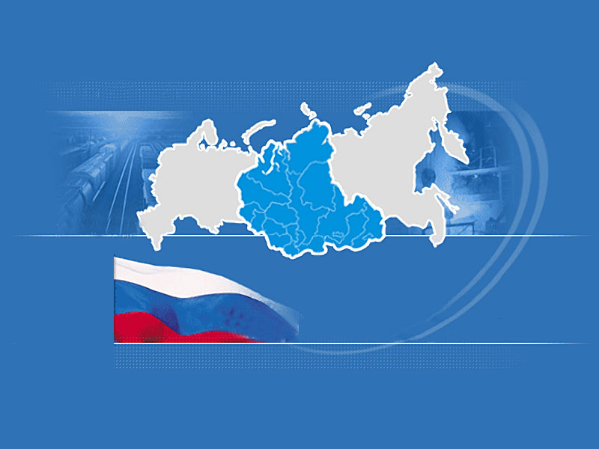
КРАСНОЯРСКИЙ ЭКОНОМИЧЕСКИЙ ФОРУМ
2016
Координационный совет по промышленной и научно-технической политике
Межрегиональной ассоциации «Сибирское соглашение»
О ходе реализации решений по содействию импортозамещению в обрабатывающих отраслях промышленности Сибири
Гусельников
Геннадий Геннадьевич
Первый заместитель председателя
Исполнительного комитета МА «Сибирское соглашение»

Slide 2
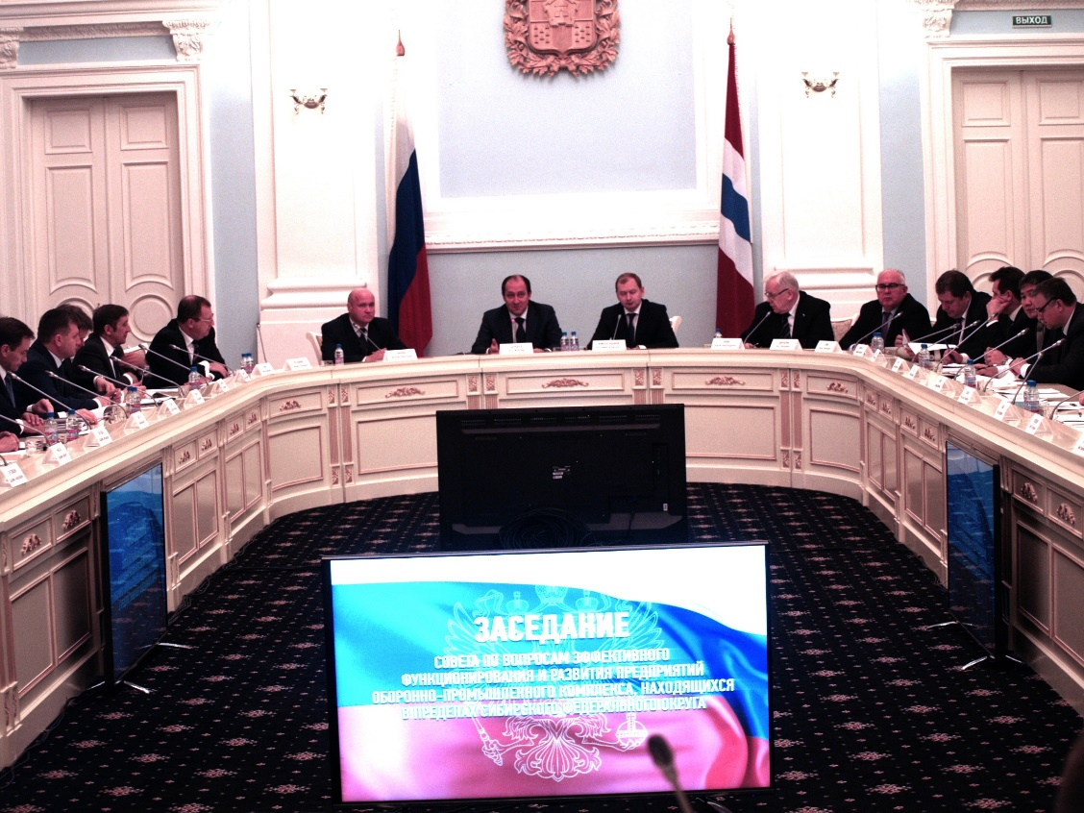
Импортозамещение по линии производства военной продукции
Импортозамещение по линии производства продукции гражданского и двойного применения

Slide 3
1. Подготовка сводного реестра проектов производства импортозамещающей продукции.
2. Организация взаимодействия регионов Сибири с Фондом развития промышленности Российской Федерации.
3. Организация взаимодействия с исполнителями проектов с целью стимулирования к подготовке документации для привлечения финансирования по линии Фонда развития промышленности

Slide 4
Подготовка сводного реестра проектов производства импортозамещающей продукции
В реестре СФО, 136,8 млрд. руб.
В заявках Фонду, 45,2 млрд. руб.

Slide 5
137 млрд.руб.
Требуется займов
938,45 млрд.руб.
БУДЕТ ИНВЕСТИРОВАНО В ЭКОНОМИКУ ПОМИМО ЗАЙМА
4110 млрд.руб.
Объем выручки проектов
339 млрд.руб.
Объем налоговых поступлений

Slide 6
Организация взаимодействия регионов Сибири с Фондом развития промышленности
Республика Алтай
Алтайский край
Забайкальский край
Иркутская область
Новосибирская область
Томская область
Республика Хакасия
Красноярский край
Кемеровская область
Омская область
Республика Бурятия
Республика Тыва

Slide 7
Подготовка сводного реестра проектов производства импортозамещающей продукции
В реестре СФО, 136,8 млрд. руб.
В заявках Фонду, 45,2 млрд. руб.

Slide 8
Прохождение заявок на финансирование проектов производства импортозамещающей продукции
44
ИТОГО 78

Slide 9
КРАСНОЯРСКИЙ ЭКОНОМИЧЕСКИЙ ФОРУМ
2016
Координационный совет по промышленной и научно-технической политике
Межрегиональной ассоциации «Сибирское соглашение»
СПАСИБО ЗА ВНИМАНИЕ
Гусельников
Геннадий Геннадьевич
Первый заместитель председателя
Исполнительного комитета МА «Сибирское соглашение»

